Slide 1
Алгоритмы и структура данных
Лекция 7
Хеш-Таблицы

Slide 2
План лекции 5
Хеш-функции
Хеш-таблица. Стоимость добавления элементов
Разрешение коллизий методом цепочек
Разрешение коллизий методом открытой адресации
Двойное хеширование

Slide 3
Быстрый контейнер. Постановка задачи
Задача. Хранить ключи в контейнере:
быстро добавлять/удалять/искать
Частное решение:
Пусть ключи – неотрицательные целые числа в
диапазоне от 0 до n -1
Будет хранить A - массив bool
A[i] == true если элемент c индексом i в нем содержится:
мгновенное добавление/удаление/поиск – O (1)

Slide 4
Хеширование
Хеширование, (англ. hashing) — преобразование массива входных данных произвольной длины в (выходную) битовую строку фиксированной длины, выполняемое определённым алгоритмом
В общем случае нет однозначного соответствия между исходными (входными) данными и хеш-кодом (выходными данными)
Хеширование на практике применяется при реализации следующих АТД (Абстрактных типов данных)
Динамические множества и ассоциативные массивы
• Insert(x) — добавить в множество ключ x;
• Contains(x) — проверить, содержится ли в множестве ключ x;
• Remove(x) — удалить ключ x из множества.

Slide 5
Хеширование
Способы поиска
На основе операций сравнения двух ключей
Бинарный поиск в упорядоченном массиве
Двоичное дерево поиска
Хеширование
Если ключ – не отрицательное число i, а элемент с ключом i хранится в массиве позиции i, то обращение мгновенное. Т.е. ключ – индекс в массиве.
Хеширование - вариант поиска с использованием индексирования по ключу.
Сравнение ключей не требуется

Slide 6
Основная идея (мотивация)
Чем хороши статические массивы int v[100]?
Очень быстрый (за O(1)) доступ к элементу массива по его ключу: v[17] = 45
Ограничение – ключи (индексы) это целые числа
Можно ли как-то использовать типы float, double, строки (char[]) в качестве индексов в массиве?
Пример: массив анкет пользователей Twitter (словарь), ключ – login, значение –анкета (профиль с данными пользователя)
Массив структур: struct twitter_userusers[MAX_USERS];

Slide 7
Хеш-таблицы
Хеш-таблица (Hash table) – это структура данных для хранения пар “ключ–значение”
Доступ к элементам осуществляется по ключу (key)
Ключи могут быть строками, числами, указателями
Хеш-таблицы позволяют в среднем за время О(1) выполнять добавление, поиски и удаление элементов
Вычисления индекса массива на основе операции хеширования
Хеширование выполняется в два этапа:
1. Вычисление хеш-функции, которая преобразует ключ поиска в индекс.
2. Разрешение конфликтов, т.к. два и более различных ключа могут преобразовываться в один и тот же индекс массива.

Slide 8
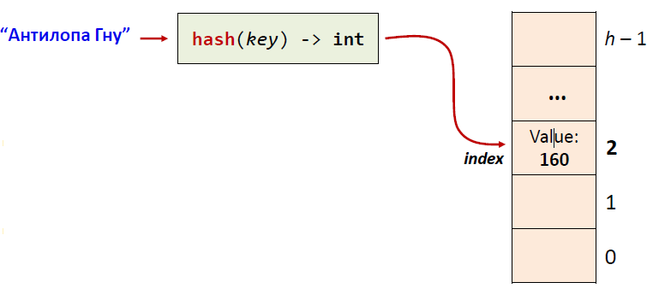
Хеш-таблицы
Хеш-функция
(Hash function)
Хеш-таблица
(Hash table)
Ключ (Key)
Хеш-функция – отображает (преобразует) ключ(key) в номер элемента (index) массива(в целое число от 0 до h–1)
Время вычисления хеш-функции зависит от длины ключа и не зависит от количества элементов в массиве
Ячейки массива называются buckets, slots

Slide 9
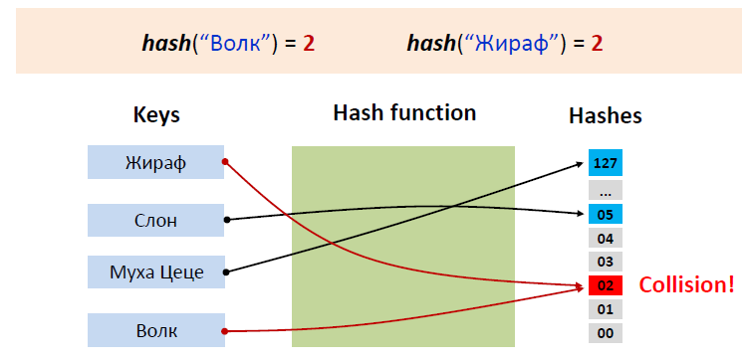
Хеш-функции
Определение. Хеш-функция – преобразование по детер минированному алгоритму входного массива данных произвольной длины (один ключ) в выходную битовую строку фиксированной длины (значение).
Результат вычисления хеш-фукнции называют «хешем», хеш-кодом или контрольной суммой (hash-sum)
Определение. Коллизией хеш-функции H называется два различных входных блока данных X и Y таких, что 𝐻(𝑥)=𝐻(𝑦).

Slide 10
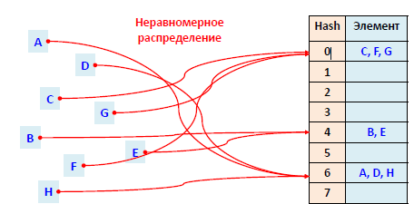
Требования к хеш-функции
Будем считать, что количество ключей = K, а количество возможных значений хеш-функции не больше M и для любого ключа
k: 0≤ℎ(𝑘)<𝑀.
Важно! Хорошая хеш-функция должна:
Быстро вычисляться
Быть детерминированной - для заданного значения ключа хэш-функция всегда должна возвращать одно и то же значение
Минимизировать количество коллизий
Быть равномерной - хеш-функция должна равномерно заполнять индексы массива возвращаемыми номерами
Желательно, чтобы все хэш-коды формировались с одинаковой равномерной распределенной вероятностью

Slide 11
Хеш-функции / Пример
Пример плохой хеш-функции.
h(k) = [последние [три]цифры k] = k % 100.
Такая хеш-функция порождает много коллизий, если множество ключей –цены.
Частые значения:000, 500, 999, 998, 990, 900.

Slide 12
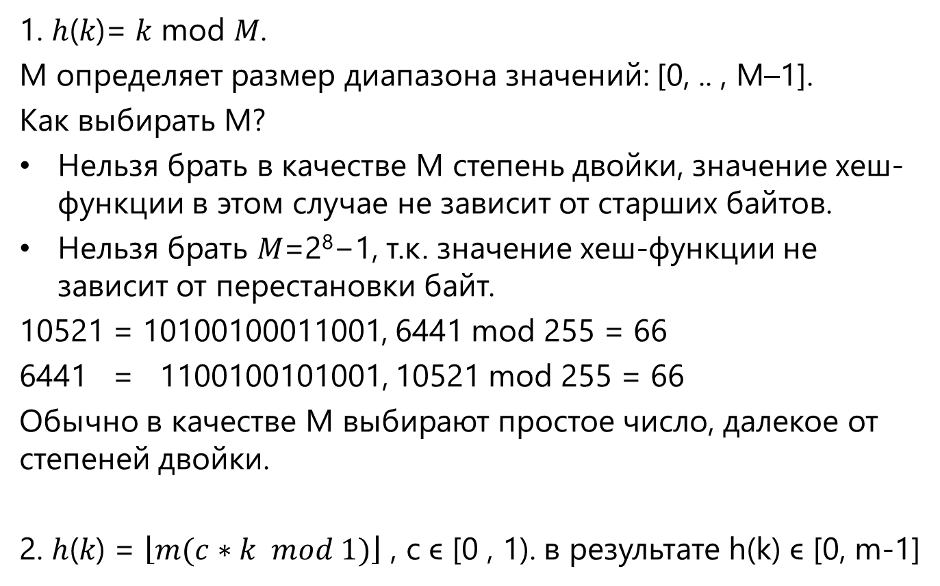
Хеш-функции / Метод деления
1. ℎ(𝑘)= 𝑘 mod 𝑀.
M определяет размер диапазона значений: [0, .. , M–1].
Как выбирать M?
Нельзя брать в качестве M степень двойки, значение хеш-функции в этом случае не зависит от старших байтов.
Нельзя брать 𝑀=2⁸−1, т.к. значение хеш-функции не зависит от перестановки байт.
10521 = 10100100011001, 6441 mod 255 = 66
6441 = 1100100101001, 10521 mod 255 = 66
Обычно в качестве M выбирают простое число, далекое от степеней двойки.
2. ℎ(𝑘) = $\left\lfloor m(c∗k mod 1)\right\rfloor$ , с ϵ [0 , 1). в результате h(k) ϵ [0, m-1]

Slide 13
Хеш-функции / Метод деления многочленов
Методы деления.
Деление полиномов для составных ключей.
Каждый ключ K определяется числами 𝑘₀,𝑘₁,…,𝑘_{𝑛-1}.
Пусть 𝐾(𝑥)=𝑘₀+𝑘₁𝑥+⋯+𝑘_{𝑛-1}𝑥^{𝑛-1}.
Пусть задан полином 𝑃(𝑥)=𝑝₀+𝑝₁𝑥+⋯+𝑝_{𝑚}𝑥^{𝑚}.
Деление многочлена с остатком:
𝐾(𝑥)= A(x) ∙ 𝑃(𝑥) + R(x)
A(x) – частное, R(x) – остаток, deg R < deg P = m
Все коэффициенты в поле 𝑍_{𝑝}, где p–простое.

Slide 14
Хеш-функции / Метод деления многочленов
Каждый ключ K определяется числами (𝑘₀,𝑘₁,…,𝑘_{𝑛-1}).
Пусть 𝐾(𝑥)=𝑘₀+𝑘₁𝑥+⋯+𝑘_{𝑛-1}𝑥^{𝑛-1}.
Пусть задан полином 𝑃(𝑥)=𝑝₀+𝑝₁𝑥+⋯+𝑝_{𝑚}𝑥^{𝑚}.
Многочлен P(x) называются порождающим многочленом
Определим хеш-функцию следующим образом:
𝐻_{𝑃}(K)(𝑥)=𝐾(𝑥) mod 𝑃(𝑥)
=ℎ₀+ℎ₁𝑥+⋯+ℎ_{𝑚−1}𝑥^{𝑚−1}=(ℎ₀,ℎ₁,…,ℎ_{𝑚−1}).
Все коэффициенты в поле 𝑍_{𝑝}, где p–простое.
В алгоритмах CRC используется p = 2 и формула
𝐻_{𝑃}(K)(𝑥) = 𝐾(𝑥) ∙ 𝑥^{𝑚} mod P(x).

Slide 15
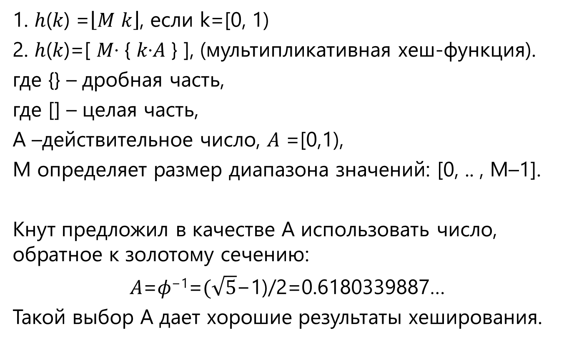
Хеш-функции / Методы умножения
1. ℎ(𝑘) =$\left\lfloor \text{M} k\right\rfloor$, если k=[0, 1)
2. ℎ(𝑘)=[ 𝑀∙ { 𝑘∙𝐴 } ], (мультипликативная хеш-функция).
где {} – дробная часть,
где [] – целая часть,
A –действительное число, 𝐴 =[0,1),
M определяет размер диапазона значений: [0, .. , M–1].
Кнут предложил в качестве A использовать число, обратное к золотому сечению:
𝐴=𝜙⁻¹=$(\sqrt{5}$−1)/2=0.6180339887…
Такой выбор A дает хорошие результаты хеширования.

Slide 16
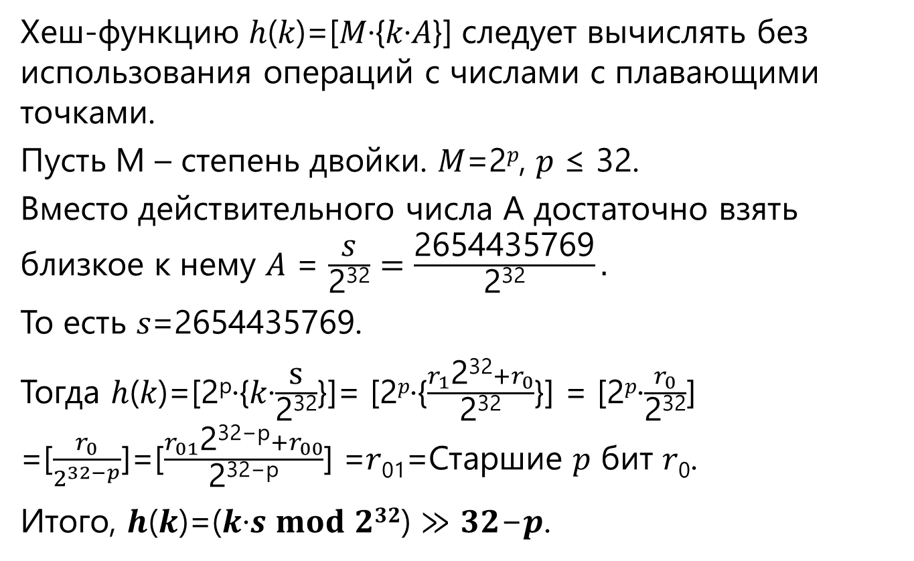
Хеш-функции / Метод умножения
Хеш-функцию ℎ(𝑘)=[𝑀∙{𝑘∙𝐴}] следует вычислять без использования операций с числами с плавающими точками.
Пусть M – степень двойки. 𝑀=2^{𝑝}, 𝑝 ≤ 32.
Вместо действительного числа A достаточно взять близкое к нему 𝐴 = $\frac{\text{s}}{\text{2}\text{32}}=\frac{\text{2654435769}}{\text{2}\text{32}}.$
То есть 𝑠=2654435769.
Тогда ℎ(𝑘)=[2^{p}∙{𝑘∙$\frac{\text{s}}{\text{2}\text{32}}$}]= [2^{𝑝}∙{$\frac{r_{1}\text{2}\text{32}+r_{0}}{\text{2}\text{32}}$}] = [2^{𝑝}∙$\frac{r_{0}}{\text{2}\text{32}}$] =[$\frac{r_{0}}{2^{32−p}}$]=[$\frac{r_{01}\text{2}\text{32}\text{−}\text{p}+r_{00}}{\text{2}\text{32}\text{−}\text{p}}$] =𝑟₀₁=Старшие 𝑝 бит 𝑟₀.
Итого, 𝒉(𝒌)=(𝒌∙𝒔 𝐦𝐨𝐝 𝟐^{𝟑𝟐}) ≫ 𝟑𝟐−𝒑.

Slide 17
Хеш-функции строки
Пусть строка s содержит символы 𝑠₀,𝑠₁,…,𝑠_{𝑛−1}.
Вариант 1. ℎ₁(𝑠)=(𝑠₀+𝑠₁𝑎+𝑠₂𝑎²+⋯+𝑠_{𝑛−1}𝑎^{𝑛−1}) mod 𝑀.
Вариант 2. ℎ₂(𝑠)=(𝑠₀𝑎^{𝑛−1}+𝑠₁𝑎^{𝑛−2}+⋯) mod 𝑀.
Число M определяет размер диапазона значений: [0, .. , M–1].
Часто в качестве M берут степень двойки:
В случае переполнения, исключить вычисление mod 2³²
Эффективность вычисления, битовый сдвиг вправо на степень двойки
Важно правильно выбрать константу a. Необходимо, чтобы все значения 𝑠∙a mod 𝑀, 0≤𝑠<𝑀 были различны. Для этого достаточно, чтобы a и M были взаимно простыми.
Докажем это.

Slide 18
Хеш-функции строки
Теорема.
1) Если a и M не являются взаимно простыми, то { 𝑠∙𝑎 mod 𝑀, 0 ≤ 𝑠< 𝑀 } ≠{0,…,𝑀−1}.
2) Если a и M взаимно просты,
то { 𝑠∙𝑎 mod 𝑀, 0 ≤ 𝑠< 𝑀 } ={0,…,𝑀−1}.
Доказательство.
Пусть a и M не являются взаимно простыми. Тогда a и M имеют общий делитель d.
𝑎 = 𝑑⋅𝑥, 𝑀=𝑑⋅𝑦.
Для любого s остаток от деления 𝑠∙𝑎 на M также делится на d:
𝑠⋅𝑎=𝑀⋅𝑘+𝑟, 𝑟=𝑠⋅𝑑⋅𝑥−𝑑⋅𝑦⋅𝑘=𝑑(𝑠𝑥−𝑦𝑘).
Пример: 15 mod 25 = 15 (s=1), 90 (s=6) mod 25 = 15, при a = 15 и m = 25
2) От противного. Пусть множество { 𝑠∙𝑎 mod 𝑀, 0 ≤ 𝑠< 𝑀 } имеет
меньше M различных элементов. Тогда существуют i и j, что 𝑖 𝑎 ≡ 𝑗 𝑎 (mod 𝑀), 𝑖<𝑗<𝑀. Следовательно, их разница сравнима с 0, т.е. делится на M: (𝑗−𝑖) 𝑎=𝑀⋅q . Из этого следует,
что 𝑗−𝑖 делится на 𝑀, т.к. 𝑎 и 𝑀 – взаимно простые. Но 0<𝑗−𝑖<𝑀.
При a = 14 и m = 25, j = 15, i = 12
Противоречие.

Slide 19
Хеш-функции строки
ℎ₂(𝑠) вычислять проще, используя метод Горнера:
ℎ₂(𝑠)=(((𝑠₀𝑎+𝑠₁)𝑎 +𝑠₂) 𝑎 +⋯+𝑠_{𝑛−2}) 𝑎+𝑠_{𝑛−1}.
ℎ₁(𝑠) можно вычислять аналогично, но начиная с конца строки.
Но в c-строках известен только указатель на начало строки, а размер строки не известен.
Поэтому удобнее вычислять ℎ₂(𝑠).

Slide 20
Хеш-функции строки
// Хеш-функция строки.
int Hash(const char* str, int m) {
int hash = 0;
for (; *str != 0; ++str)
hash = (hash * a + *str) % m;
return hash;
}

Slide 21
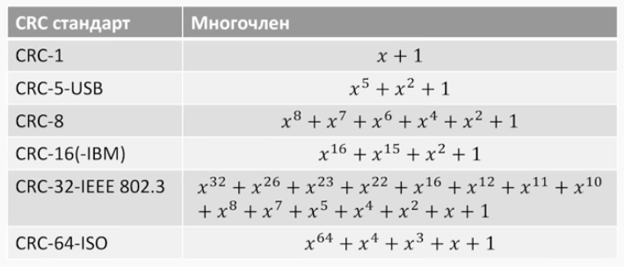
Другие хеш-функции
Функции вычисления контрольной суммы также являются хеш-функциями.
CRC (Cyclic redundancy check)– циклически избыточный код,. Использует метод деления многочленов. Для разных версий используются многочлены разных степеней. CRC1, CRC8, CRC32. Общий вид:
𝐻_{𝑃}(K)(𝑥) = 𝐾(𝑥) ∙ 𝑥^{𝑚} mod P(x).
Все коэффициенты в поле 𝑍₂

Slide 22
Другие хеш-функции
2. MD1, MD2, MD3, MD4, MD5, MD6 (Message Digest 5) – известные алгоритмы вычисления контрольных сумм. Один из самых популярных – MD5 –128-битный алгоритм хеширования. Использует битовые операции с блоками длины 128.
Важное преимущество MD – лавинный эффект. Замена одного символа приводит к полному изменению хеша:
MD5("md5") = 1BC29B36F623BA82AAF6724FD3B16718
MD5("md4") = C93D3BF7A7C4AFE94B64E30C2CE39F4F
3. SHA-1, SHA-2 –256, 512-битные хеши. Являются криптографическими, т.к. пока нет способа нахождения коллизий.

Slide 23
Хеш-таблицы
Определение. Хеш-таблица – структура данных, хранящая ключи в таблице. Индекс ключа вычисляется с помощью хеш-функции. Операции: добавление, удаление, поиск.
Пусть хеш-таблица имеет размер M, количество элементов в хеш-таблице – N.
Определение. Число хранимых элементов, делённое на размер массива (число возможных значений хеш-функции), называется коэффициентом заполнения хеш-таблицы (load factor).Обозначим его 𝛼=𝑁/𝑀.
Этот коэффициент является важным параметром, от которого зависит среднее время выполнения операций.

Slide 24
Хеш-таблицы
Парадокс дней рождений.
При вставке в хеш-таблицу размером 365 ячеек всего лишь 23-х элементов вероятность коллизии уже превысит 50 % (если каждый элемент может равновероятно попасть в любую ячейку).
Хеш-таблицы различаются по методу разрешения коллизий.
Основные методы разрешения коллизий:
1.Метод цепочек.
2.Метод открытой адресации.

Slide 25
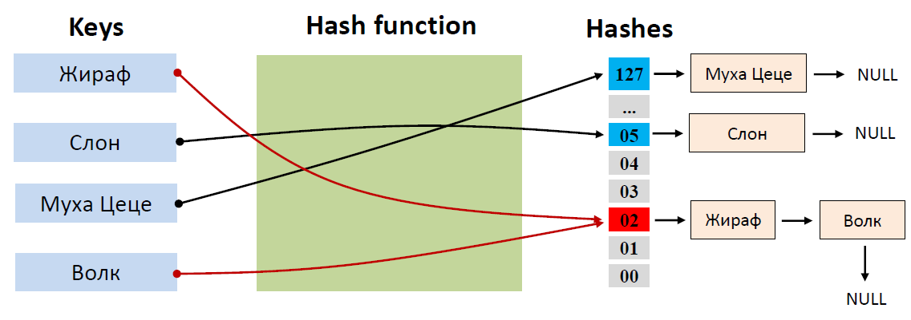
Хеш-таблицы / Метод цепочек
Метод цепочек (Chaining) – закрытая адресация
Элементы с одинаковым значением хеш-функции объединяются в связный список. Указатель на список хранится в советующей ячейке хеш-таблицы.
При коллизии элемент добавляется в начало списка.
Поиск и удаление элемента требуют просмотра всего списка.

Slide 26
Хеш-таблицы / Метод цепочек
Добавление ключа.
1. Вычисляем значение хеш-функции добавляемого ключа – h.
2. Находим A[h] – указатель на список ключей.
3. Вставляем в начало списка (в конец списка дольше). Если запрещено дублировать ключи, то придется просмотреть весь список.
Время работы: В лучшем случае – O(1).
В худшем случае –
если не требуется проверять наличие дубля, то O(1),
иначе – O(N).

Slide 27
Хеш-таблицы / Метод цепочек
Удаление ключа.
1. Вычисляем значение хеш-функции удаляемого ключа – h.
2. Находим A[h] –указатель на список ключей.
3. Ищем в списке удаляемый ключ и удаляем его.
Время работы:
В лучшем случае – O(1).
В худшем случае – O(N).

Slide 28
Хеш-таблицы / Метод цепочек
Поиск ключа.
1.Вычисляем значение хеш-функции ключа –h.
2.Находим A[h] –указатель на список ключей.
3.Ищем его в списке.
Время работы:
В лучшем случае – O(1).
В худшем случае – O(N).

Slide 29
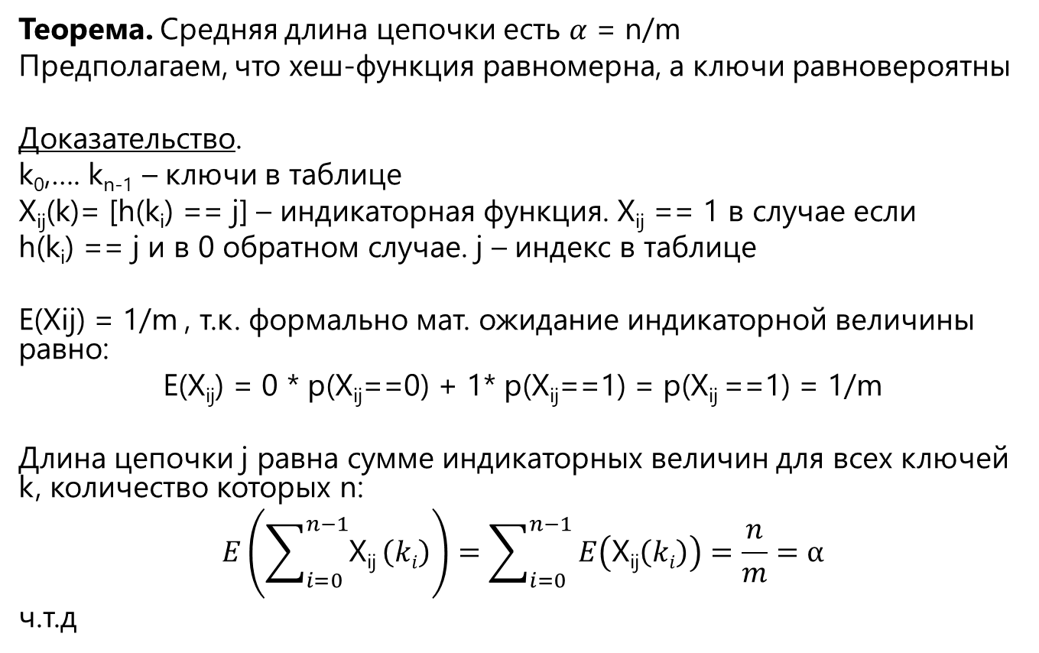
Хеш-таблицы / Метод цепочек
Теорема. Средняя длина цепочки есть 𝛼 = n/m
Предполагаем, что хеш-функция равномерна, а ключи равновероятны
Доказательство.
k₀,…. k_{n-1} – ключи в таблице
Χ_{ij}(k)= [h(k_{i}) == j] – индикаторная функция. Χ_{ij} == 1 в случае если
h(k_{i}) == j и в 0 обратном случае. j – индекс в таблице
E(Χij) = 1/m , т.к. формально мат. ожидание индикаторной величины равно:
E(Χ_{ij}) = 0 * p(Χ_{ij}==0) + 1* p(Χ_{ij}==1) = p(Χ_{ij} ==1) = 1/m
Длина цепочки j равна сумме индикаторных величин для всех ключей k, количество которых n:
$$E\left(\sum_{i=0}^{n−1}{\text{Χ}\text{ij}}\left(ki\right)\right)=\sum_{i=0}^{n−1}{E\left(\text{Χ}\text{ij}\left(ki\right)\right)=\frac{n}{m}=α}$$
ч.т.д

Slide 30
Хеш-таблицы / Метод цепочек
Среднее время работы.
Теорема. Среднее время работы операций поиска, вставки (с проверкой на дубликаты) и удаления в хеш-таблице, реализованной методом цепочек – 𝑂(1+𝛼), где 𝛼–коэффициент заполнения таблицы.
Доказательство. Среднее время работы – математическое ожидание времени работы в зависимости от исходного ключа.
Время работы для обработки одного ключа 𝑇(𝑘) зависит от длины цепочки и равно 1+𝑁_{i}(𝑘), где 𝑁_{𝑖} – длина i-ой цепочки. Предполагаем, что хеш-функция равномерна, а ключи равновероятны.
Среднее время работы:
$$E\left(Tk\right)=\sum_{i=0}^{m−1}{\frac{1}{m}\left(1 +Ni\right)}=\frac{1}{m}\sum_{i=0}^{m−1}{ (1 +Ni)}=\frac{m+N}{m}=1+α$$

Slide 31
Хеш-таблицы / Метод цепочек
Поиск ключа.
Время работы в среднем.
При предположении, что каждый элемент может попасть в любую позицию таблицы A с равной вероятностью и независимо от того, куда попал любой другой элемент, среднее время работы операции поиска или удаления элемента составляет
O(1 + α),
где α–коэффициент заполнения таблицы.

Slide 32
Хеш-таблицы / Метод цепочек
// Хеш-функция.
template <class T>
int Hash(T& data);
// Элемент цепочкив хеш-таблице.
template <class T>
struct CHashTableNode {
T Data;
CHashTableNode<T>* Next;
};
// Хеш-таблица.
template <class T>
class CHashTable {
public:
CHashTable(int initialSize);
bool Has(T& key) const;
void Add(T& key);
bool Delete(T& key);
private:
vector<CHashTableNode<T>*> table;
};

Slide 33
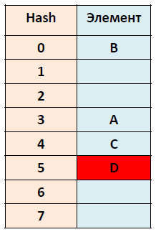
Хеш-таблицы / Открытая адресация
Открытая адресация (Open addressing)
В каждой ячейке хеш-таблицы хранится не указатель на связный список, а один элемент (ключ, значение)
Если ячейка с индексом hash(key) занята, то осуществляется поиск свободной ячейки в следующих позициях таблицы
Линейное хеширование (linear probing) –
проверяются позиции:
hash(key) + 1, hash(key) + 2, …, (hash(key) + i) mod h, …
Если свободных ячеек нет, то таблица заполнена
Пример:
hash(D) = 3, но ячейка с индексом 3 занята.
Просматриваем ячейки: 4 - занята, 5 - свободна

Slide 34
Хеш-таблицы / Открытая адресация
Вставка ключа.
1.Вычисляем значение хеш-функции ключа – h.
2.Систематически проверяем ячейки, начиная от A[h], до тех пор, пока не находим пустую ячейку.
3.Помещаем вставляемый ключ в найденную ячейку.
В п.2 поиск пустой ячейки выполняется в некоторой последовательности. Такая последовательность называется «последовательностью проб».

Slide 35
Хеш-таблицы / Открытая адресация
Последовательность проб зависит от вставляемого в таблицу ключа U. Для определения исследуемых ячеек расширим хеш-функцию, включив в нее номер пробы (от 0).
Важно, чтобы для каждого ключа k последовательность проб
представляла собой перестановку множества 0,1,…,𝑀−1, чтобы могли быть просмотрены все ячейки таблицы.

Slide 36
Хеш-таблицы / Открытая адресация
// Хеш-функция.
void CHashTable::Insert(T& k) {
for (int i = 0; i < tableSize; ++i) {
int j = h(k, i); // плохо, каждый раз вычисляется хеш
if (IsNil(table[j])) {
table[j] = k;
return j;
}
}
throw CHashTableException("Overflow");
}

Slide 37
Хеш-таблицы / Открытая адресация
Поиск ключа.
Исследуется та же последовательность, что и в алгоритме вставки ключа.
Если при поиске встречается пустая ячейка, поиск завершается неуспешно, поскольку искомый ключ должен был бы быть вставлен в эту ячейку в последовательности проб, и никак не позже нее.

Slide 38
Хеш-таблицы / Открытая адресация
Удаление ключа.
Алгоритм удаления достаточен сложен.
Нельзя при удалении ключа из ячейки i просто пометить ее значением NIL. Иначе в последовательности проб для некоторого ключа (или некоторых) возникнет пустая ячейка, что приведет к неправильной работе алгоритма поиска.
Решение. Помечать удаляемые ячейки спец. значением «Deleted».
Нужно изменить методы поиска и вставки. В методе вставки проверять «Deleted», вставлять на его место. В методе поиска продолжать поиск при обнаружении «Deleted».

Slide 39
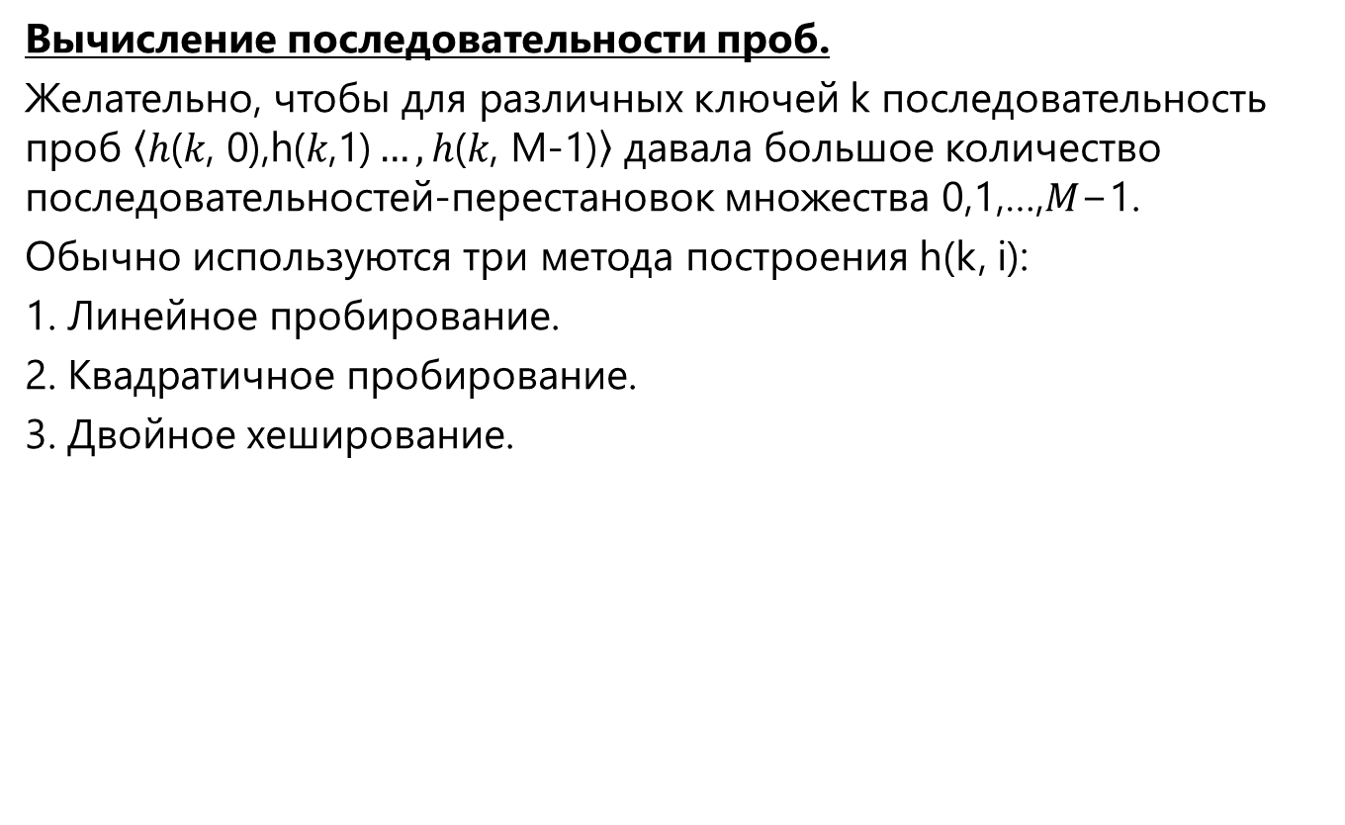
Хеш-таблицы / Открытая адресация
Вычисление последовательности проб.
Желательно, чтобы для различных ключей k последовательность проб $\left\langle \text{h}\text{(}\text{k}\text{, 0),}\text{h}\text{(}\text{k}\text{,}\text{1}\text{)}…,h\text{(}\text{k}\text{,} \text{M}\text{−1)}\right\rangle$ давала большое количество последовательностей-перестановок множества 0,1,…,𝑀−1.
Обычно используются три метода построения h(k, i):
1. Линейное пробирование.
2. Квадратичное пробирование.
3. Двойное хеширование.

Slide 40
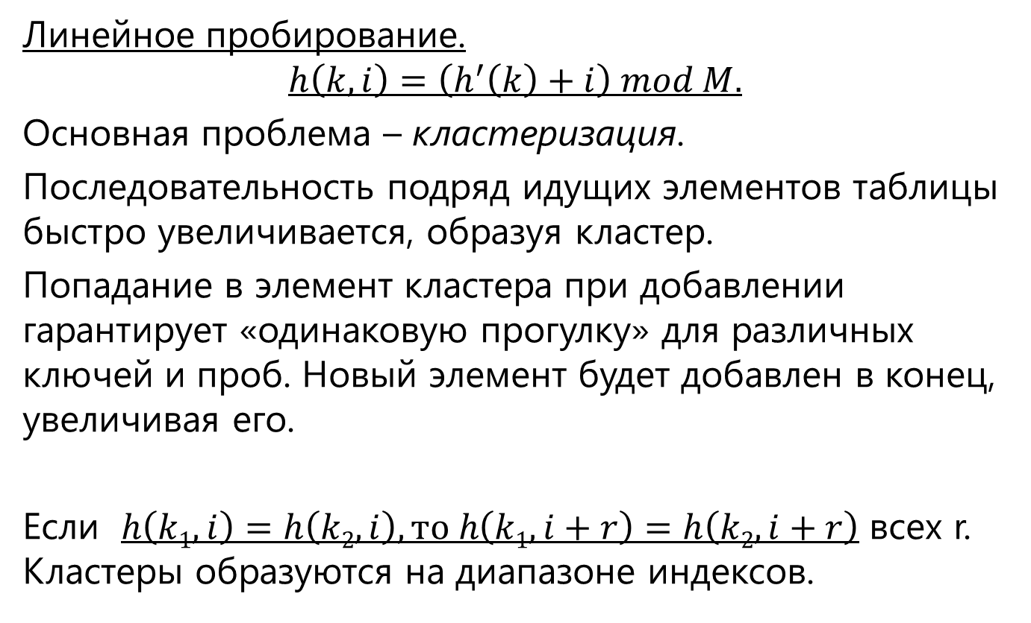
Хеш-таблицы / Открытая адресация
Линейное пробирование.
$$h\left(k,i\right)=\left(h^{′}\left(k\right)+i\right) mod M.$$
Основная проблема – кластеризация.
Последовательность подряд идущих элементов таблицы быстро увеличивается, образуя кластер.
Попадание в элемент кластера при добавлении гарантирует «одинаковую прогулку» для различных ключей и проб. Новый элемент будет добавлен в конец, увеличивая его.
Если $h\left(k1,i\right)=h\left(k2,i\right), то h\left(k1,i+r\right)=h\left(k2,i+r\right)$ всех r. Кластеры образуются на диапазоне индексов.

Slide 41
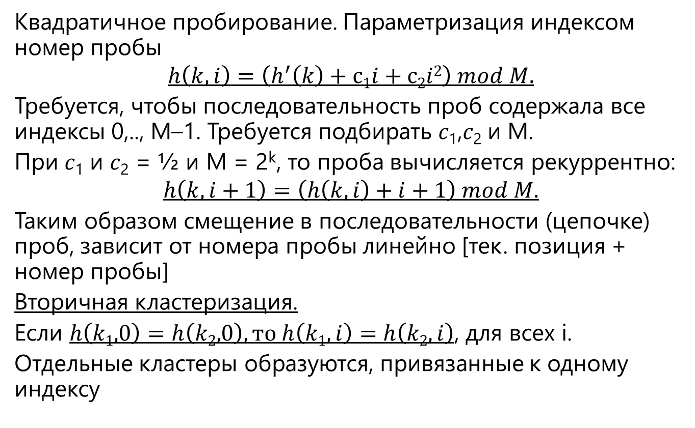
Хеш-таблицы / Открытая адресация
Квадратичное пробирование. Параметризация индексом номер пробы
$$h\left(k,i\right)=\left(h^{′}\left(k\right)+с1i+с2i2\right) mod M.$$
Требуется, чтобы последовательность проб содержала все индексы 0,.., M–1. Требуется подбирать 𝑐₁,𝑐₂ и M.
При 𝑐₁ и 𝑐₂ = ½ и M = 2^{k}, то проба вычисляется рекуррентно:
$$h\left(k,i+1\right)=\left(h\left(k,i\right)+i+1\right) mod M.$$
Таким образом смещение в последовательности (цепочке) проб, зависит от номера пробы линейно [тек. позиция + номер пробы]
Вторичная кластеризация.
Если $h\left(k1,0\right)=h\left(k2,0\right), то h\left(k1,i\right)=h\left(k2,i\right)$, для всех i.
Отдельные кластеры образуются, привязанные к одному индексу

Slide 42
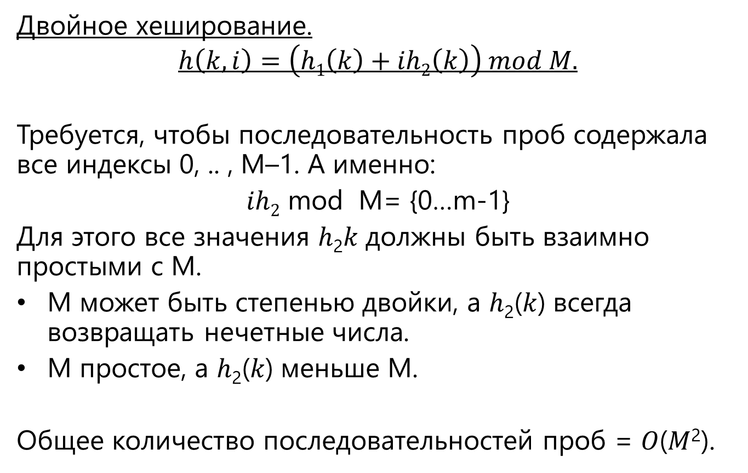
Хеш-таблицы / Открытая адресация
Двойное хеширование.
$$h\left(k,i\right)=\left(h1\left(k\right)+ih2\left(k\right)\right) mod M.$$
Требуется, чтобы последовательность проб содержала все индексы 0, .. , M–1. А именно:
$ih2$ mod M= {0…m-1}
Для этого все значения ℎ₂𝑘 должны быть взаимно простыми с M.
M может быть степенью двойки, а ℎ₂(𝑘) всегда возвращать нечетные числа.
M простое, а ℎ₂(𝑘) меньше M.
Общее количество последовательностей проб = 𝑂(𝑀²).

Slide 43
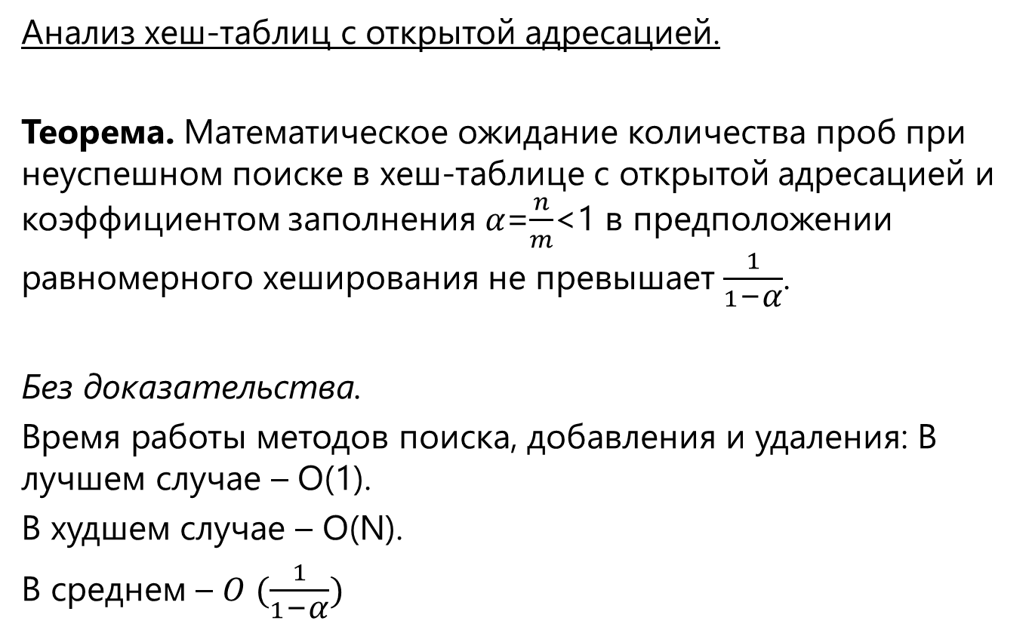
Хеш-таблицы / Открытая адресация
Анализ хеш-таблиц с открытой адресацией.
Теорема. Математическое ожидание количества проб при неуспешном поиске в хеш-таблице с открытой адресацией и коэффициентом заполнения 𝛼=$\frac{n}{m}$<1 в предположении равномерного хеширования не превышает $\frac{1}{1\text{−}\text{α}}$.
Без доказательства.
Время работы методов поиска, добавления и удаления: В лучшем случае – O(1).
В худшем случае – O(N).
В среднем – 𝑂 $(\frac{1}{1\text{−}\text{α}})$

Slide 44
Хеш-таблицы / Открытая адресация
Плюсы.
+ Основное преимущество метода открытой адресации заключается в том, что не тратится память на хранение указателей списка.
+ Нет элементов, хранящихся вне таблицы.
Минусы.
– Хеш-таблица может оказаться заполненной. Коэффициент заполнения α не может быть больше 1.
– При приближении коэффициента заполнения α к 1 среднее время работы поиска, добавления и удаления стремится к N.
– Сложное удаление.

Slide 45
Динамическая хеш-таблица
Изначально может быть неизвестно количество хранимых ключей. Коэффициент заполнения 𝛼может приближаться к 1, а в реализации методом цепочек может быть больше 1.
Среднее время работы для метода цепочек: 𝑂1+𝛼,для открытой адресации 𝑂(1/(1−𝛼)).
Требуется динамически увеличивать размер таблицы. Аналогично динамическому массиву.
Процесс увеличения размера хеш-таблицы называется «перехешированием».

Slide 46
Динамическая хеш-таблица
Перехеширование
1. Создать новую пустую таблицу. Размер новой таблицы 𝑀 может быть равен 2∙𝑀, где 𝑀 – размер старой таблицы. Если размер таблицы должен быть простым, то следует использовать простое число близкое к 2∙𝑀.
2. Проитерировать старую таблицу. Каждый ключ старой таблицы перенести в новую. Для добавления в новую таблицу надо использовать другую хеш-функцию, возвращающую значения от 0 до 𝑀−1.

Slide 47
Динамическая хеш-таблица
Когда выполнять перехеширование?
Для разных хеш-таблиц следует использовать разные стратегии.
Для хеш-таблиц, реализованных методом цепочек:
Например, когда коэффициент заполнения 𝛼 достиг 1.
Для хеш-таблиц, реализованных методом открытой адресации:
Например, когда 𝛼 достиг значения ⅔ или ¾.

Slide 48
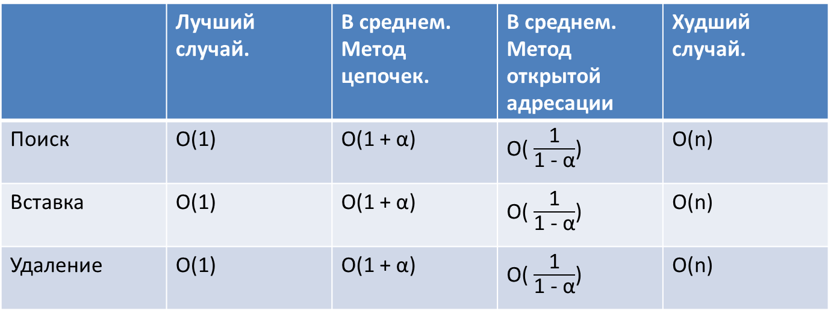
Хеш-таблицы / Время работы
 | Лучший случай. | В среднем. Метод цепочек. | В среднем. Метод открытой адресации | Худший случай.
Поиск | O(1) | O(1 + α) | O( $\frac{\text{1}}{\text{1} \text{−} \text{α}}$) | O(n)
Вставка | O(1) | O(1 + α) | O( $\frac{\text{1}}{\text{1} \text{−} \text{α}}$) | O(n)
Удаление | O(1) | O(1 + α) | O( $\frac{\text{1}}{\text{1} \text{−} \text{α}}$) | O(n)

Slide 49
Итоговая таблица
 | Сбалансированные деревья. Лучший случай. | Сбалансированные деревья. Худший случай. | Хеш-таблицы. Лучший случай. | Хеш-таблицы.В среднем при 𝜶<𝟏. | Хеш-таблицы. Худший случай.
Поиск | O(logn) | O(logn) | O(1) | O(1) | O(n)
Вставка | O(logn) | O(logn) | O(1) | O(1) | O(n)
Удаление | O(logn) | O(logn) | O(1) | O(1) | O(n)

